Slide 1
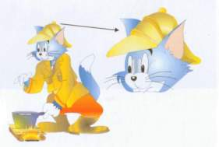
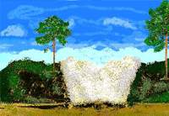
Виды графики: растровая и векторная.
Автор - учитель информатики
МБОУ «Большетроицкая СОШ
Шебекинского района
Белгородской области»
Зорина Светлана Анатольевна

Slide 2
Растровая графика
Растровое изображение представляет собой мозаику из очень мелких элементов — пикселей. Оно похоже на лист клетчатой бумаги, на котором каждая клеточка (пиксель) закрашена определенным цветом, и в результате такой раскраски формируется изображение.
Видеопиксель — наименьший элемент изображения на экране.
Пиксель — отдельный элемент растрового изображения.
Точка — наименьший элемент, создаваемый принтером.

Slide 3
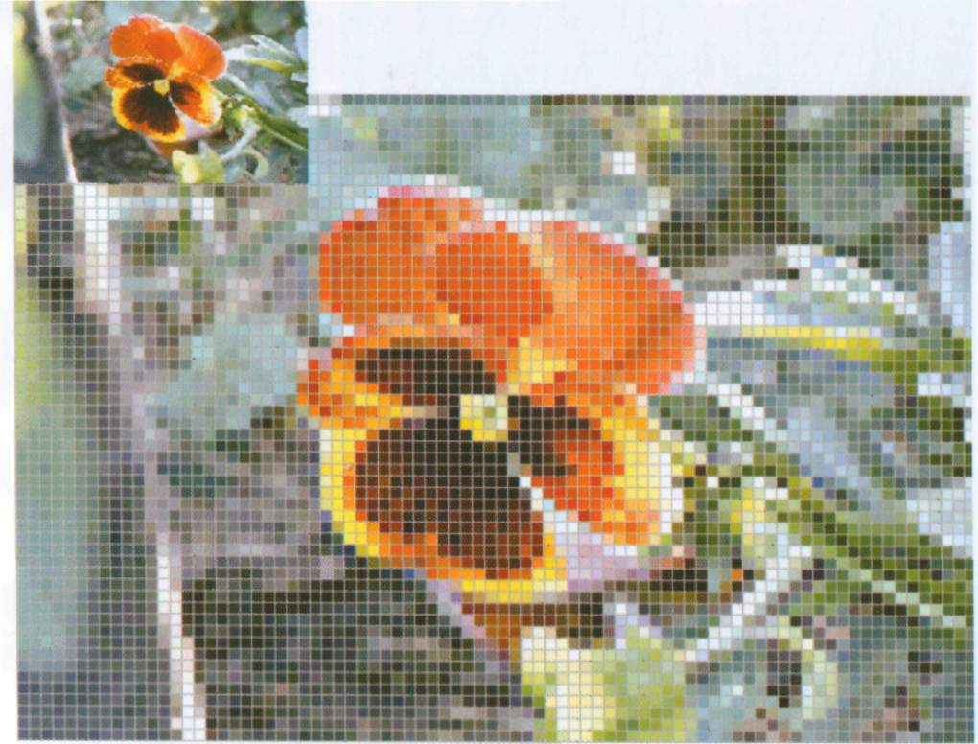

Slide 4
Достоинства растровой графики:
■ растровая графика эффективно представляет изображения фотографического качества;
■ растровые изображения могут быть легко распечатаны на принтере

Slide 5
Недостатки растровой графики:
■ для хранения растровых изображений требуется большой объем памяти;
■ растровые изображения имеют ограниченные возможности при масштабировании, вращении и других преобразованиях.

Slide 6
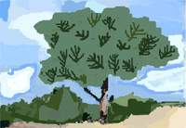
Растровая графика

Slide 7
Самофалова Вика ( 9 кл. школа № 4)

Slide 8
Пузанова Ольга (8 кл. школа №4)

Slide 9
Трегубов Павел (Новотаволжанская школа 9 кл.)

Slide 10
Трегубов Павел (Новотаволжанская школа 9 кл.)

Slide 11
Дрокин Илья (10 кл. школа №5)

Slide 12
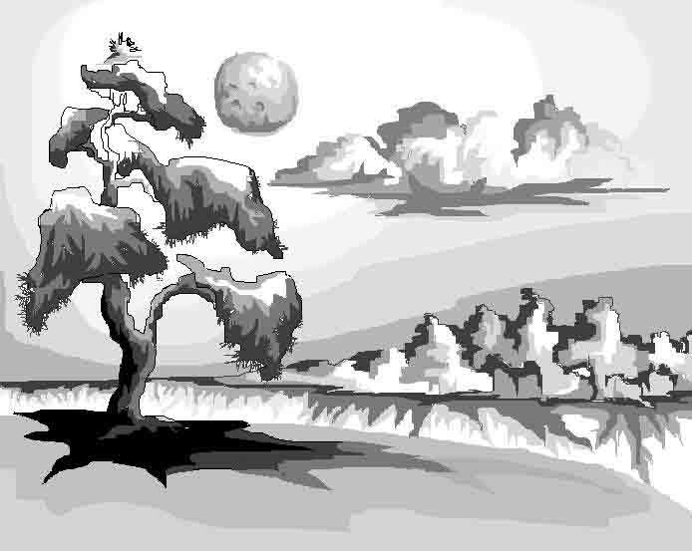
Руднева Катя (11 кл. гимназия для девочек)

Slide 13
Колесова Виктория (ПУ №3)

Slide 14
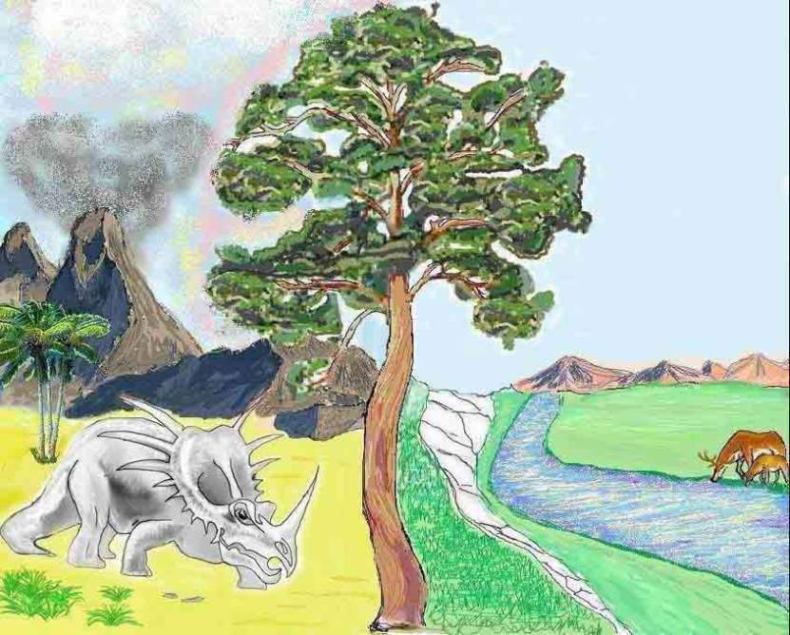
Передреев Александр
Домой

Slide 15
Шопина Анна (11 кл. школа №4)

Slide 16
Тарасова Анастасия (ПУ 3)

Slide 17
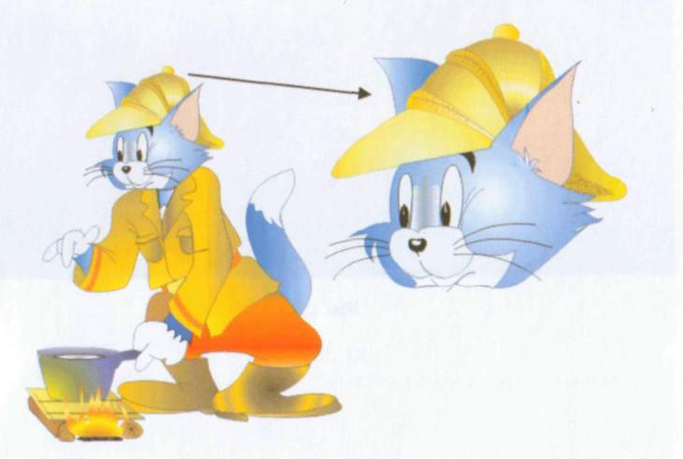
Векторная графика

Slide 18
Векторная графика
В векторной графике изображения строятся из простых объектов — прямых линий, дуг, окружностей, эллипсов, прямоугольников, областей одного или разных цветов и т. п., называемых примитивами.
Каждый примитив описывается в виде команды, которая определяет некоторую функцию и ее параметры.

Slide 19
Достоинства векторной графики:
■ векторные изображения занимают относительно небольшой объем памяти;
■ векторные изображения могут быть легко масштабированы без потери качества.

Slide 20
Недостатки векторной графики:
■ векторная графика не позволяет получать изображения фотографического качества;
■ векторные изображения иногда не распечатываются или выглядят на бумаге не так, как хотелось бы.

Slide 21
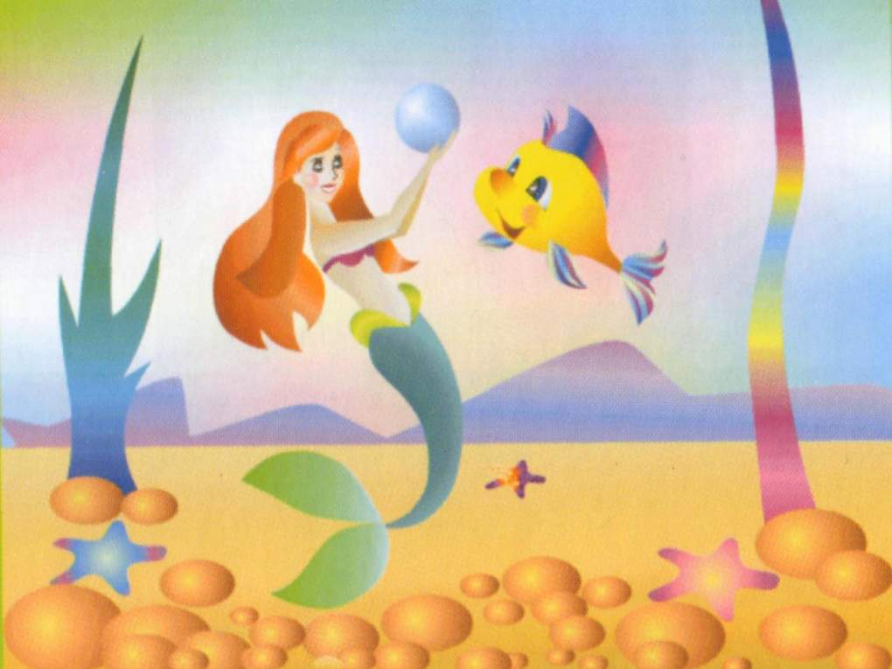

Slide 22
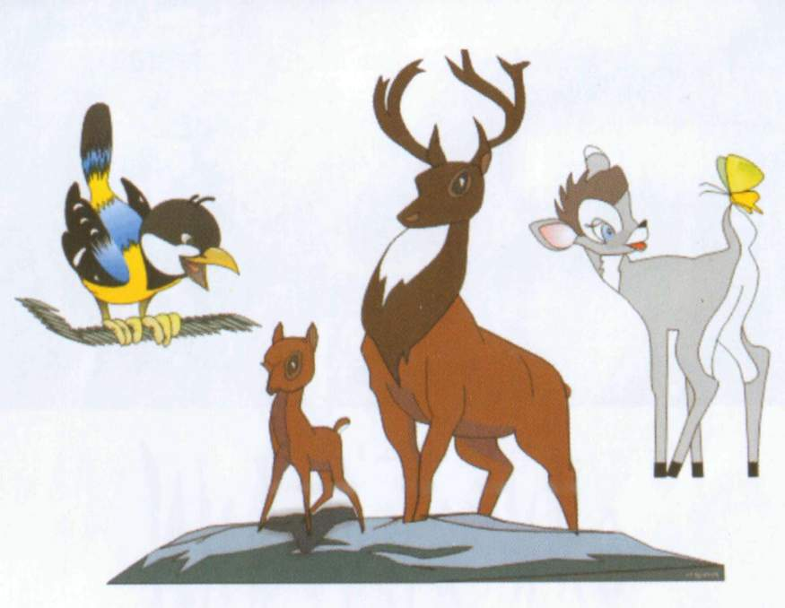

Slide 23
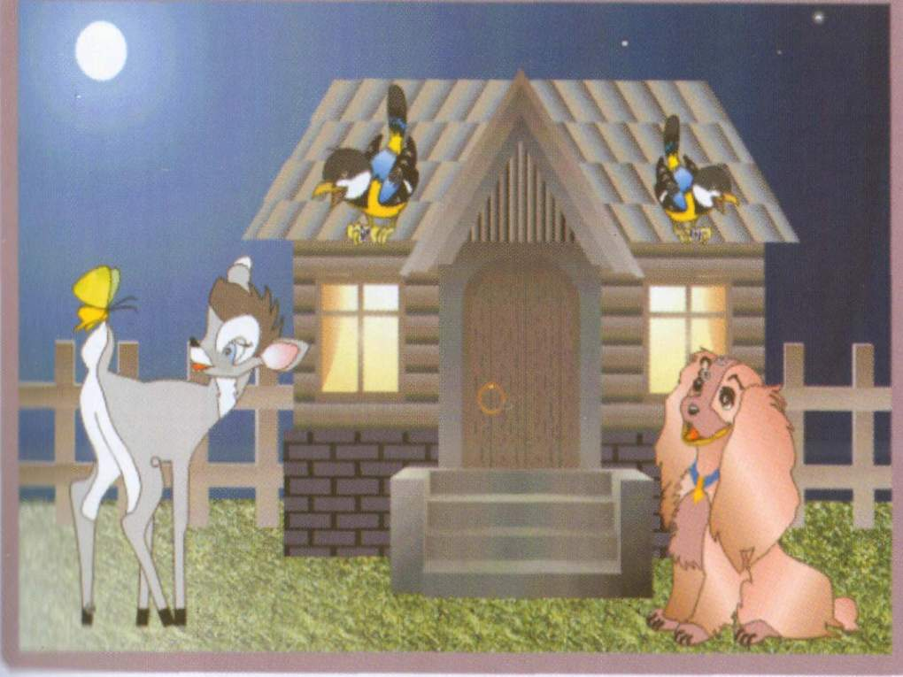

Slide 24
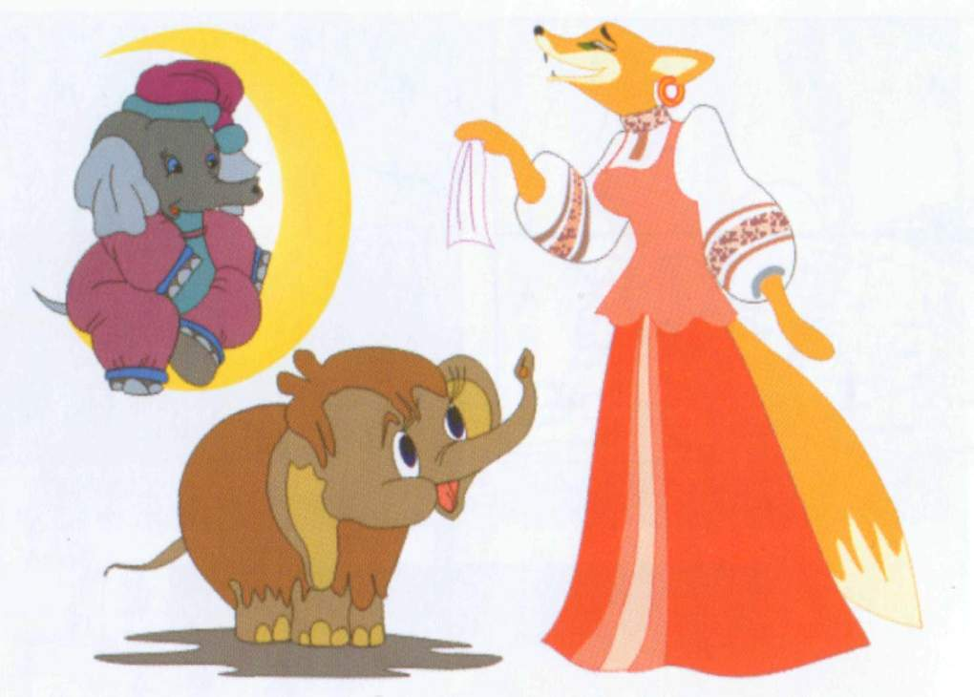

Slide 26
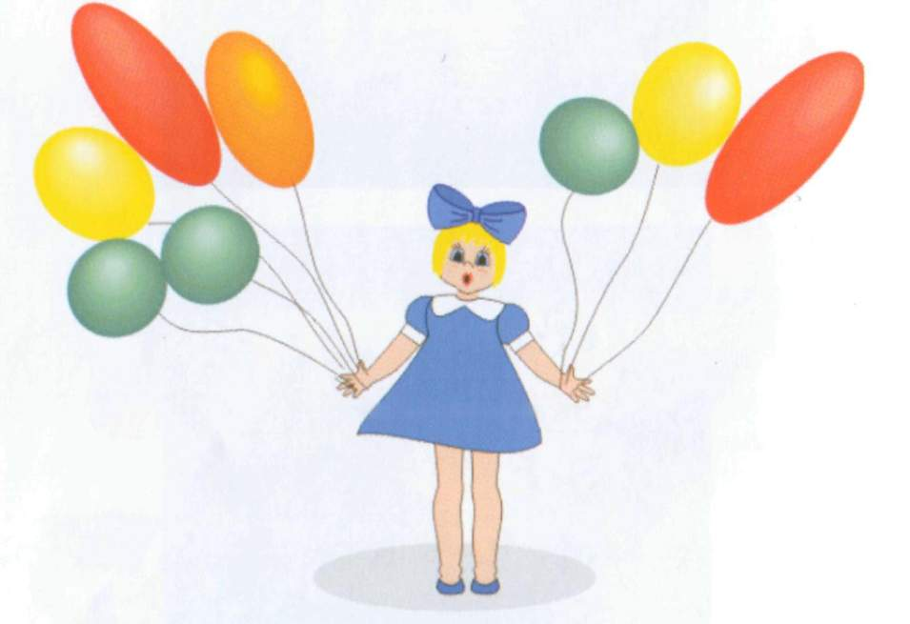

Slide 27
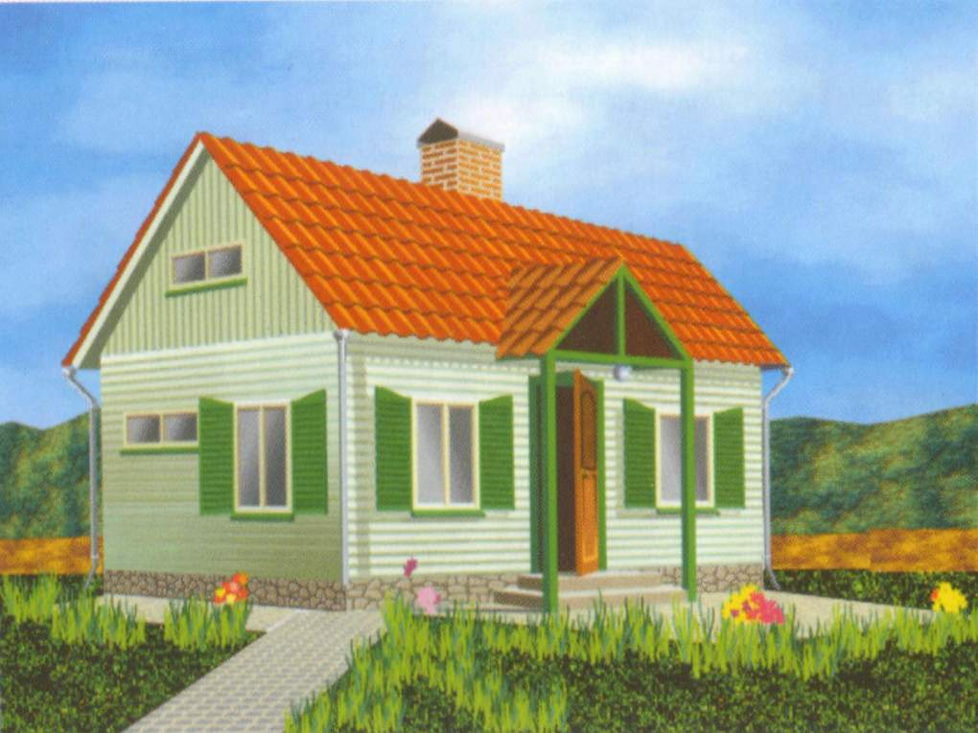

Slide 28
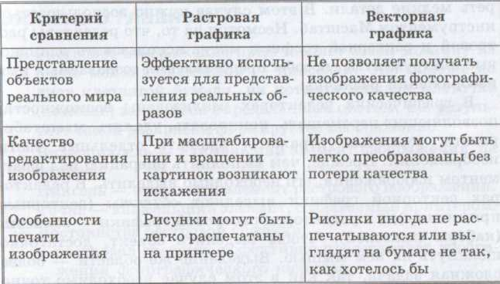

Slide 29
Использованные источники
Залогова Л.А. Компьютерная графика. Элективный курс: Учебное пособие/ Л.А.Залогова. – 2-е изд. [Текст] – М.: БИНОМ. Лаборатория знаний, 2006. – 212 с., 16 с. Ил.: ил. ISBN 5-94774-530-5.
Залогова Л.А. Компьютерная графика. Элективный курс: Практикум / Л.А.Залогова. – 2-е изд. [Текст] – М.: БИНОМ. Лаборатория знаний, 2007. – 245 с., 16 с. ил.: ил. ISBN 978-5-94774-656-3.
Работы муниципального конкурса «Компьютерная графика», тема конкурса - «Реликтовая сосна», Шебекинский район, 2008.

